Slide 1

Решение задачи Travelling Thief Problem с помощью эволюционного алгоритма
Выполнил: ст. группы M4239 ФИТиП
Абзалтдинов Л.И.
Научный руководитель: к.т.н., доц. ФИТиП
Буздалов М. В
Notes:
Здравствуйте! Меня зовут Абзалтдинов Линар, и я представляю работу на тему «Решение задачи Travelling Thief Problem с помощью эволюционного алгоритма».

Slide 2

Актуальность
Сложные промышленные задачи:
Оптимизация транспортировки водных резервуаров
Дизайн печатных плат в сверхбольших интегральных схемах
Они не могут быть сведены полностью к теоретической задаче на 100%
Задача о воре
2/21
Notes:
Данная задача основана на сложных промышленных задачах, применяемых в логистике и дизайне печатных плат. Их оптимизация может существенно сократить расходы компаниям.
Эти задачи похожи тем, что не могут быть сведены к одной теоретической задаче, поэтому предложена задача о воре.

Slide 3
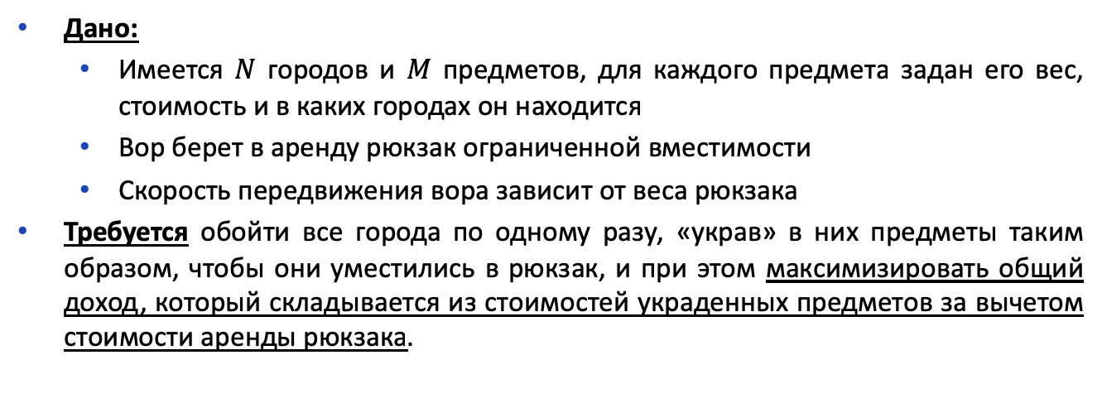
Постановка задачи
Дано:
Имеется $N$ городов и $M$ предметов, для каждого предмета задан его вес, стоимость и в каких городах он находится
Вор берет в аренду рюкзак ограниченной вместимости
Скорость передвижения вора зависит от веса рюкзака
Требуется обойти все города по одному разу, «украв» в них предметы таким образом, чтобы они уместились в рюкзак, и при этом максимизировать общий доход, который складывается из стоимостей украденных предметов за вычетом стоимости аренды рюкзака.
3/21
Notes:
Задача Travelling Thief Problem (или «задача о воре») придумана в 2013 году.
Постановка задачи следующая: Даны 𝑁 городов и 𝑀 предметов, для каждого предмета задан его вес и стоимость, а также указано, в каких городах он находится. Размер рюкзака ограничен, а скорость варьируется от загруженности рюкзака – чем тяжелее, тем медленнее скорость.
Требуется обойти все города по одному разу, «украв» в них предметы таким образом, чтобы они уместились в рюкзак, и при этом максимизировать общий доход, который складывается из стоимостей украденных предметов за вычетом стоимости аренды рюкзака.

Slide 4
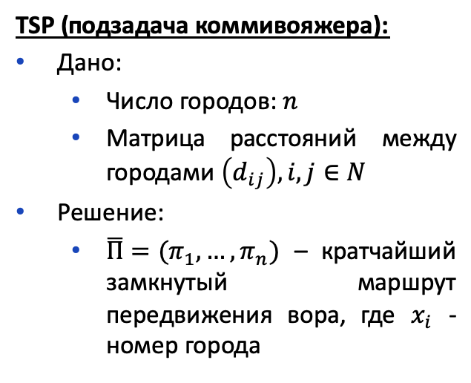
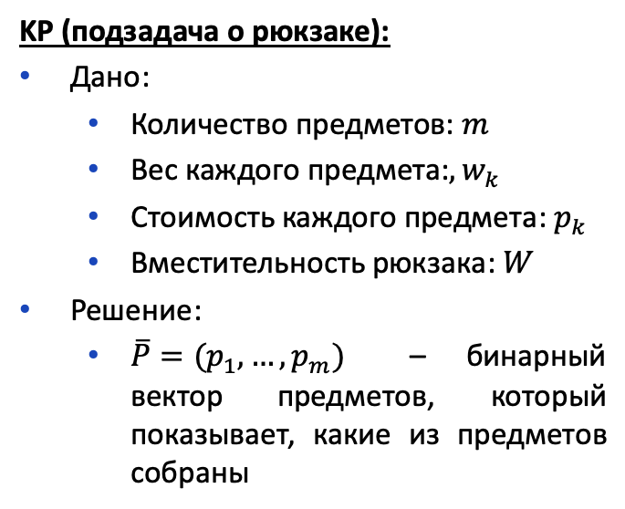
Математическая модель (1/2)
TSP (подзадача коммивояжера):
Дано:
Число городов: $n$
Матрица расстояний между городами $\left(d_{ij}\right), i,j∈N$
Решение:
$\overline{П}=(π_{1}, …,π_{n})$ – кратчайший замкнутый маршрут передвижения вора, где $x_{i}$ - номер города
KP (подзадача о рюкзаке):
Дано:
Количество предметов: $m$
Вес каждого предмета:$,w_{k}$
Стоимость каждого предмета: $p_{k}$
Вместительность рюкзака: $W$
Решение:
$\overline{P}=(p_{1}, …,p_{m})$ – бинарный вектор предметов, который показывает, какие из предметов собраны
4/21
Notes:
Данная задача на самом деле включает в себя две подзадачи – задачу коммивояжера и задачу о рюкзаке. Здесь более формально описаны данные подзадачи.

Slide 5
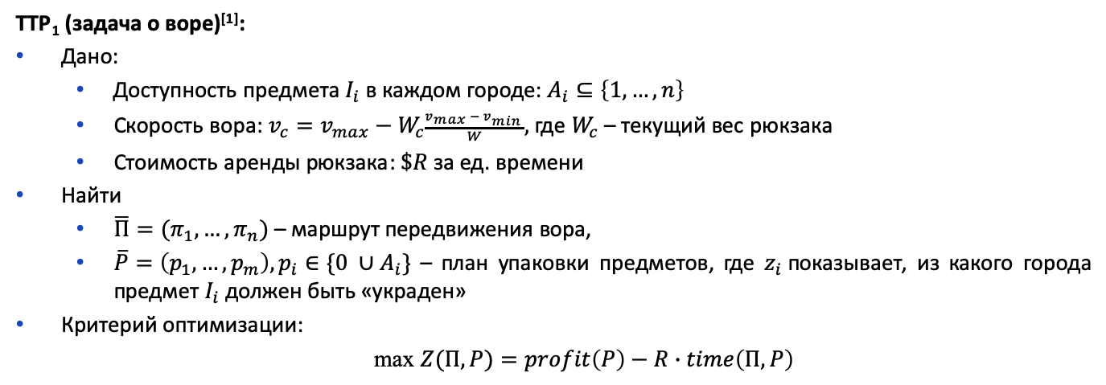

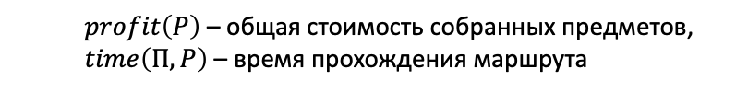
Математическая модель (2/2)
TTP₁ (задача о воре)^{[1]}:
Дано:
Доступность предмета $I_{i}$в каждом городе: $A_{i}⊆\left\{1, …,n\right\}$
Скорость вора: $v_{c}=v_{max}−W_{c}\frac{{v_{max} − v}_{min} }{W},$ где $W_{c}$ – текущий вес рюкзака
Стоимость аренды рюкзака: $\$R$за ед. времени
Найти
$\overline{П}=(π_{1}, …,π_{n})$ – маршрут передвижения вора,
$\overline{P}=\left(p_{1}, …,p_{m}\right), p_{i}∈\{0 ∪A_{i}\}$ – план упаковки предметов, где $z_{i}$показывает, из какого города предмет $I_{i}$должен быть «украден»
Критерий оптимизации:
max $Z(П, P)=profit\left(P\right)−R∙time\left(П, P\right)$
Сложность – $O(n+m)$
$profit\left(P\right)$ – общая стоимость собранных предметов,
$time\left(П, P\right)$ – время прохождения маршрута
1. M. R. Bonyadi, Z. Michalewicz, and L. Barone. The travelling thief problem: The first step in the transition from theoretical problems to realistic problems. // IEEE Congress on Evolutionary Computation, pp. 1037–1044, 2013
5/21
Notes:
У самой задачи о воре есть две постановки, и я исследую первую – TTP1. Еще у данной задачи есть такая особенность – оптимальные решения каждой из подзадач по-отдельности не гарантируют оптимального решения общей задачи.

Slide 6
Цель и задачи работы
Цель: Разработка эволюционного алгоритма для решения задачи о воре и исследование его эффективности
Задачи:
Выполнить аналитический обзор методов решения задачи о воре
Предложить локальные операторы для решения задачи
Разработать эволюционный алгоритм решения задачи о воре
Провести сравнение эффективности решения задачи о воре разработанным алгоритмом по сравнению с существующими решениями
6/21
Notes:
Цель моей работы – разработать эволюционный алгоритм решения задачи о воре и исследовать его эффективность.

Slide 7
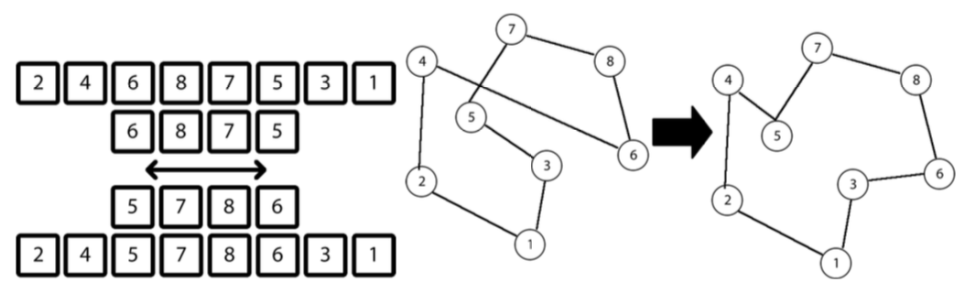
Проблема локальности операторов
Оператор 2-OPT – переворачивает некоторую подпоследовательность маршрута.
В TSP имеет широкое применение и хорошие результаты^{[1]}
Для TTP сильно влияет на решение – важна последовательность городов
1. M. Englert, H. Röglin, and B. Vöcking. Worst case and probabilistic analysis of the 2-opt algorithm for the TSP. Algorithmica, 68(1):190–264, 2014.
7/21
Notes:
Я обратил внимание на проблему локальности операторов в задаче о воре. Так, например, в задаче коммивояжера очень распространен оператор 2-opt, который переворачивает некую подпоследовательность маршрута. Но он дает нелокальные изменения для задачи о воре.

Slide 8
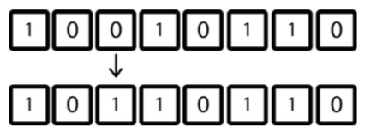
Проблема локальности операторов
Оператор BitFlip – меняет статус случайного предмета в рюкзаке.
В KP придает небольшое изменение
Для TTP может сильно повлиять – если предмет будет взят в начале маршрута
Необходимы более локальные операторы!
8/21
Notes:
Аналогично с локальными операторами для задачи о рюкзаке – не всегда применимы к текущей задаче. Поэтому необходимы операторы с более локальными изменениями.

Slide 9
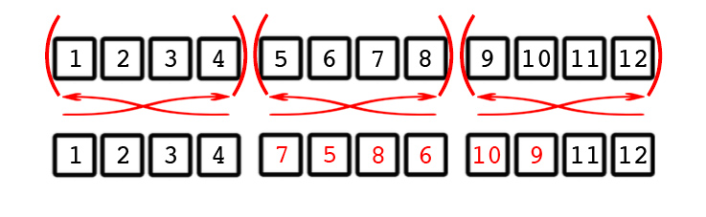
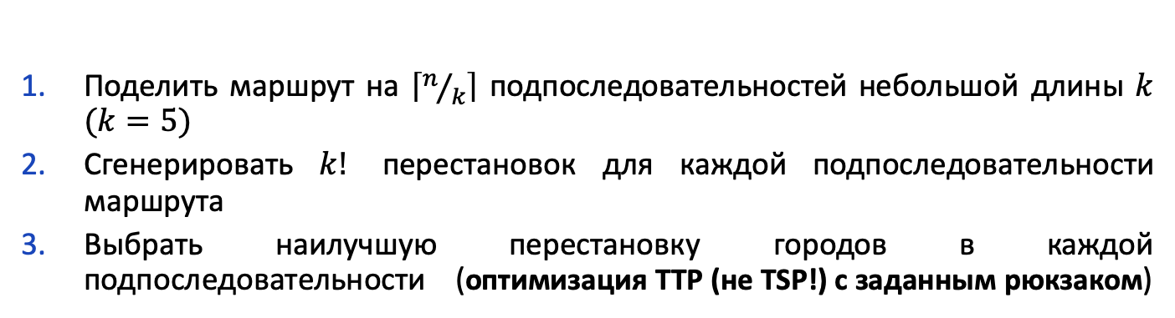

Локальное улучшение маршрута
(Optimal Subtour Search)
Оптимизация подпоследовательностей маршрута небольшой длины
Поделить маршрут на $\left\lceil n/k\right\rceil$ подпоследовательностей небольшой длины $k$ $(k=5)$
Сгенерировать $k!$ перестановок для каждой подпоследовательности маршрута
Выбрать наилучшую перестановку городов в каждой подпоследовательности (оптимизация TTP (не TSP!) с заданным рюкзаком)
Сложность $O\left(n∙k!\right)$
9/21
Notes:
Сначала для улучшения маршрута предлагается поделить маршрут на участки небольшой длины (я взял длину 5), на каждом участке перебором найти оптимальное решение. Важно, что я оптимизирую время в пути с учетом загруженности рюкзака, а не расстояние.

Slide 10
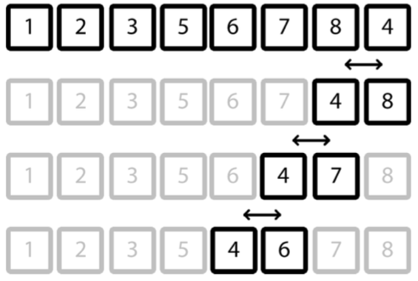
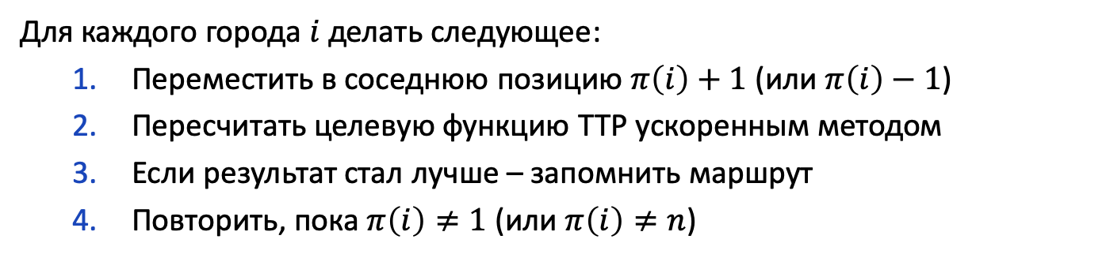

Локальное улучшение маршрута
(Insertion)
Вставка каждого города в оптимальную позицию
Для каждого города $i$ делать следующее:
Переместить в соседнюю позицию $π\left(i\right)+1$ (или $π\left(i\right)−1$)
Пересчитать целевую функцию TTP ускоренным методом
Если результат стал лучше – запомнить маршрут
Повторить, пока $π\left(i\right)≠1$ (или $π\left(i\right)≠n$)
Сложность $O(n^{2})$
10/21
Notes:
Другой способ улучшения маршрута – для каждого города искать оптимальную позицию в маршруте. Чтобы оптимизировать поиск, я каждый город меняю с соседним и проверяю улучшение. Это позволяет не пересчитывать целевую функцию полностью.

Slide 11
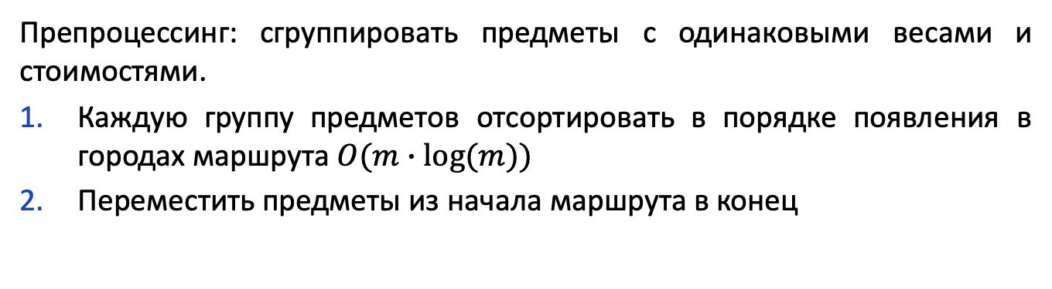
Локальное улучшения рюкзака
(Pack Later)
Из одинаковых предметов лучше брать те, что ближе к концу маршрута
Препроцессинг: сгруппировать предметы с одинаковыми весами и стоимостями.
Каждую группу предметов отсортировать в порядке появления в городах маршрута $O(m∙log⁡(m))$
Переместить предметы из начала маршрута в конец
Сложность $O(m∙log⁡(m))$ – в худшем случае, реально – быстрее
11/21
Notes:
Для улучшения загрузки рюкзака используются также метода. Из одинаковых по весу и стоимости предметов лучше брать те, что находятся ближе к концу маршрута.

Slide 12
Локальное улучшения рюкзака
(Pack Better)
Выбор более «хорошего» предмета вместо текущего
Один предмет «лучше» другого, если он одновременно
а) легче;
б) дороже;
в) находится ближе к концу маршрута.
Реализация:
Сравним каждый предмет со всеми другими, если он «лучше» – добавим его в план упаковки рюкзака, удалив текущий.
Сложность $O(m^{2})$, поэтому применяется, если $m<{10}^{4}$
12/21
Notes:
Другой способ улучшения рюкзака вычислительно более сложный – для каждого предмета искать те, что одновременно легче, более ценные и находятся ближе к концу маршрута.

Slide 13
Существующие алгоритмы решения задачи
Алгоритмы, генерирующие единственное решение
Random Local Search (RLS)
(1+1) EA
CS2SA
S1-S5, C1-C6
Меметические алгоритмы
MMAS
MATLS
MA2B
На данный момент не существует наилучшего алгоритма^{[1]}!
1. M. Wagner et al. A case study of algorithm selection for the traveling thief problem // Journal of Heuristics. – 2017. – P. 1–26.
13/21
Notes:
За 6 лет уже предложили множество алгоритмов. Но пока что нет наилучшего.

Slide 14
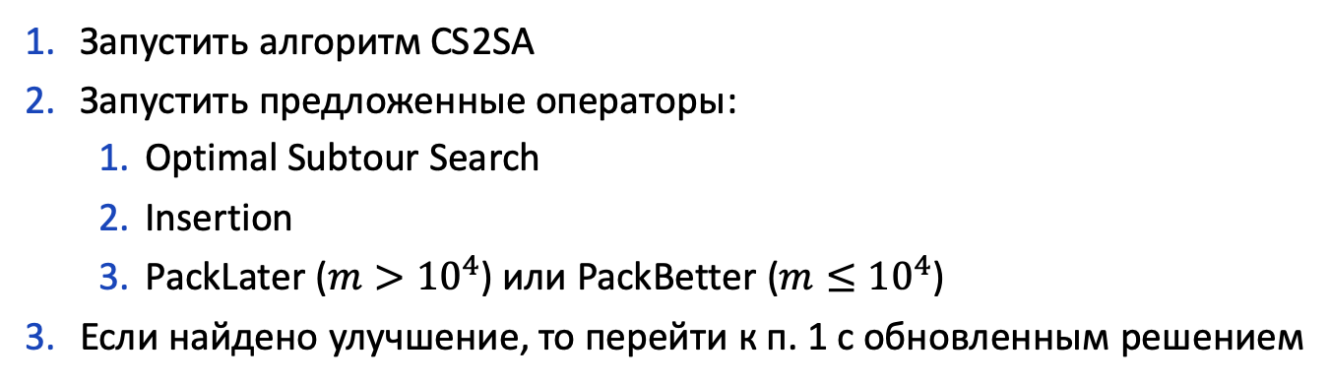
Схема предлагаемого алгоритма
Запустить алгоритм CS2SA
Запустить предложенные операторы:
Optimal Subtour Search
Insertion
PackLater ($m>{10}^{4}$) или PackBetter ($m≤{10}^{4}$)
Если найдено улучшение, то перейти к п. 1 с обновленным решением
14/21
Notes:
Предлагаемый мной алгоритм основан на CS2SA, он использует оператор 2-OPT для оптимизации маршрута и метод имитации отжига для решения подзадачи о рюкзаке. Когда данный алгоритм останавливается, я последовательно запускаю два оператора улучшения маршрута, а затем в зависимости от общего количества предметов – один из операторов для улучшения загрузки рюкзака. Если решение улучшилось – снова запускаю CS2SA с обновленным решением.

Slide 15
Тестовые данные
Тип корреляции весов/стоимостей предметов
Кол-во предметов в городе
Вместимость
рюкзака
Маршрут
1
3
5
10
81 экземпляр из TSPLIB
Uncorr
uncorr-similar-weights
bounded-strongly-corr
1
…
10
х
х
х
= 9720 экземпляров TTP
S. Polyakovskiy, M. R. Bonyadi, M. Wagner, F. Neumann, Z. Michalewicz. A Comprehensive Benchmark Set and Heuristics for the Travelling Thief Problem // Proceedings of Genetic and Evolutionary Computation Conference. – 2014. – P. 477–484.
15/21
Notes:
Для сравнения я использовал тестовые данные, предложенные авторами задачи, все они имеют 4 составляющие. Всего сгенерировано 9720 задач.

Slide 16
Тестовые данные
Тип корреляции весов/стоимостей предметов
Кол-во предметов в городе
Вместимость
рюкзака
Маршрут
11 экземпляров из TSPLIB
Uncorr
uncorr-similar-weights
bounded-strongly-corr
3
10
3
7
х
х
х
Для тестирования выбрано
= 132 экземпляра TTP
S. Polyakovskiy, M. R. Bonyadi, M. Wagner, F. Neumann, Z. Michalewicz. A Comprehensive Benchmark Set and Heuristics for the Travelling Thief Problem // Proceedings of Genetic and Evolutionary Computation Conference. – 2014. – P. 477–484.
16/21
Notes:
Для тестирования и выбрал 132 - из каждой составляющей я выбрал некоторое подмножество, Маршруты, например, упорядочил по возрастанию городов и выбрал равномерно 11 экземпляров. Аналогично делал для других составляющих.

Slide 17
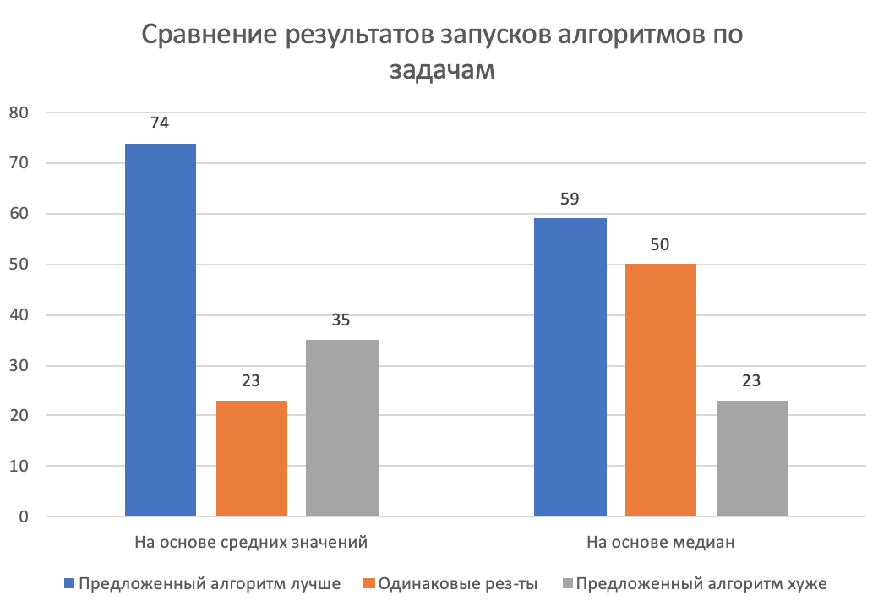
Результаты сравнения алгоритмов
Для сравнения выбрана модификация CS2SA с множественным запуском в течение 10 минут – CS2SA-R^{[1]}
Ограничение по времени
– 10 минут
Каждая задача тестировалась по 10 раз
1. M. El Yafrani, B. Ahiod. Efficiently Solving the Traveling Thief Problem using Hill Climbing and Simulated Annealing // Information Sciences, Elsevier. – 2018. – P. 231–244.
17/21
Notes:
Сравнение проводилось с другой модификацией алгоритма, которая запускает CS2SA повторно в течение всего лимита времени. Оба алгоритма запускались по 10 раз на каждой задаче с ограничением в 10 минут.
По итогам видно, что предложенный алгоритм нашел лучшие решения в более половины случаев, а в среднем и по медианам полученных результатов примерно в 2-2,5 раза предложенный алгоритм лучше, чем хуже.

Slide 18
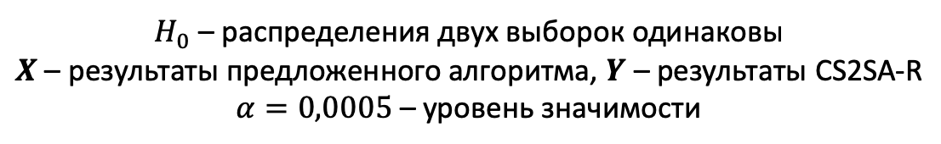
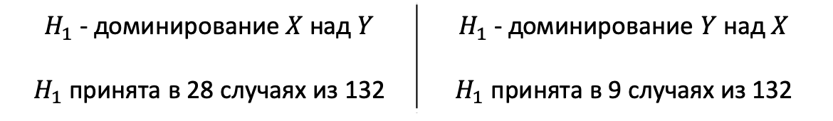
Статистический анализ результатов сравнения
Критерий Уилкоксона-Манна-Уитни (Mann-Whitney U test)
$H_{0}$ – распределения двух выборок одинаковы
$X$ – результаты предложенного алгоритма, $Y$ – результаты CS2SA-R
$α=0,0005$ – уровень значимости
$H_{1}$ - доминирование $X$ над $Y$ $H_{1}$ принята в 28 случаях из 132 | $H_{1}$ - доминирование $Y$ над $X$ $H_{1}$ принята в 9 случаях из 132
В ≈3 раза чаще предложенный алгоритм лучше, нежели хуже
18/21
Notes:
Чтобы удостовериться в результатах, был проведен статистический анализ. Так как у нас выборки всего по 10 значений, и они для двух алгоритмов независимы, то был выбран Критерий Уилкоксона-Манна-Уитни. Нулевая гипотеза – что распределения выборок одинаковы, альтернативная – что одна выборка доминирует над другой. Примерно в 3 раза чаще новый алгоритм выдает результаты лучше, нежели хуже. Но непонятно с каким уровнем значимости, так как здесь много гипотез

Slide 19

Статистический анализ результатов сравнения
Поправка Холма-Бонферрони (Holm-Bonferroni correction)
Чем больше гипотез – тем больше вероятность ошибки хотя бы в одной.
$α=0,05$ – уровень значимости
$H_{1}$ - доминирование $X$ над $Y$ $H_{1}$ принята в 28 случаях из 132 | $H_{1}$ - доминирование $Y$ над $X$ $H_{1}$ принята в 9 случаях из 132
В ≈3 раза чаще предложенный алгоритм лучше, нежели хуже
19/21
Notes:
Поэтому сделана поправка на множественную проверку гипотез – у нас 132 гипотезы, и вероятность ошибки хотя бы в одной увеличивается с ростом гипотез. С поправкой Холма-бонферрони были получены те же результаты, но теперь с уровнем значимости 0,05 можно утверждать, что предложенный алгоритм в 3 раза чаще лучше, нежели хуже.

Slide 20
Выводы
Достигнуто:
Предложено 4 оператора локальной оптимизации;
Разработан эволюционный алгоритм, который показывает примерно в 3 раза чаще результаты лучше, нежели хуже.
Дальнейшая работа:
Провести полноценное сравнение с другими существующими алгоритмами;
Выяснить проблемы в задачах, где не найдены улучшения.
20/21
Notes:
Итого: было предложено 4 оператора локальной оптимизации. С их помощью предложен новый эволюционный алгоритм на основе существующего, который показывает примерно в 3 раза чаще результаты лучше, чем хуже.
Однако остались нерешенными проблемы, когда никакие из операторов не помогли улучшить решение. Также необходимо провести полноценное сравнение с другими алгоритмами, чтобы понимать картину в целом.

Slide 21

Спасибо за внимание!

Slide 22
Публикации
Абзалтдинов Л.И. Решение задачи о воре с помощью эволюционного алгоритма // Неделя науки СПбПУ : материалы научной конференции с международным участием. Институт компьютерных наук и технологий. – СПб. : Изд-во Политехн. ун-та, 2018. – с. 41-42.
Абзалтдинов Л.И. Эволюционный алгоритм для решения задачи Travelling Thief Problem // Сборник тезисов докладов конгресса молодых ученых. Электронное издание. - 2019 [Электронный ресурс]. - Режим доступа: https://kmu.itmo.ru/digests/article/668, своб.

Slide 23
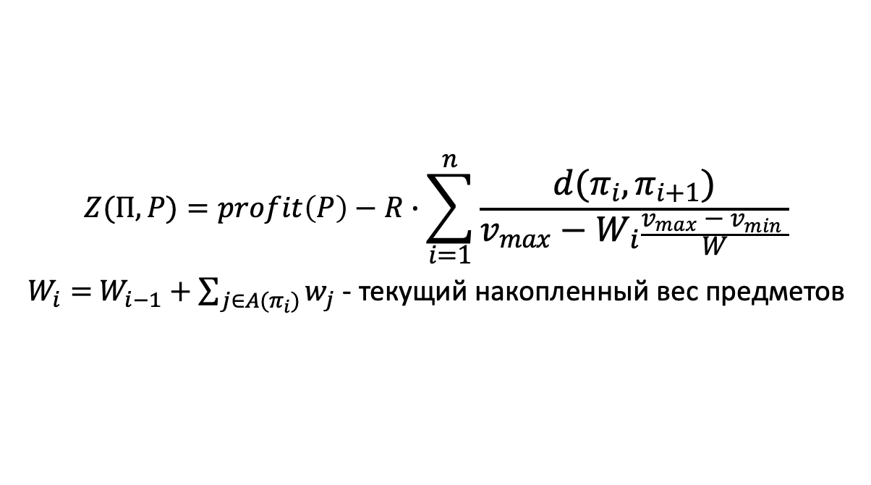

Быстрый пересчет целевой функции
При неизменном плане упаковки рюкзака
$$Z(П, P)=profit\left(P\right)−R∙\sum_{i=1}^{n}{\frac{d(π_{i}, π_{i+1})}{v_{max}−W_{i}\frac{{v_{max} − v}_{min} }{W}}}$$
$W_{i}=$ $W_{i−1}+\sum_{j∈A(π_{i})}{w_{j}}$ - текущий накопленный вес предметов
const
const
Вес предметов в городах не изменяется => при изменении подпоследовательности маршрута длины $k$ пересчет целевой функции - $O(k)$

